Slide 1
Многоплодная беременность
Федеральное государственное бюджетное образовательное учреждение высшего образования «Красноярский государственный медицинский университет имени профессора В.Ф. Войно Ясенецкого» Министерства здравоохранения Российской Федерации
Кафедра акушерства и гинекологии ИПО
Выполнила: ординатор 1 года Пфайфер А.В.
Проверила: д.м.н., профессор Егорова А.Т.

Slide 2
Определение
Многоплодной называют беременность, при которой в организме женщины развиваются два или более плодов.

Slide 3
1.4 Особенности кодирования заболевания или состояния (группы заболеваний или состояний) по Международной статистической классификации болезней и проблем, связанных со здоровьем
O30 - Многоплодная беременность O30.0 - Беременность двойней O30.1 - Беременность тройней O30.2 - Беременность четырьмя плодами O30.8 - Другие формы многоплодной беременности O30.9 - Многоплодная беременность неуточнѐнная O31 - Осложнения, характерные для многоплодной беременности О31.0 - Бумажный плод O31.1 - Продолжающаяся беременность после аборта одного или более чем одного плода O31.2 - Продолжающаяся беременность после внутриутробной гибели одного или более чем одного плода O31.8 - Другие осложнения, характерные для многоплодной беременности 8 O32.5 - Многоплодная беременность с неправильным предлежанием одного или нескольких плодов, требующая предоставления медицинской помощи матери О33.7 - Другие аномалии плода, приводящие к диспропорции, требующей предоставления медицинской помощи матери (сросшаяся двойня) O43.0 - Синдромы плацентарной трансфузии О63.2 - Задержка рождения второго плода из двойни, тройни и т.д. O84 - Роды многоплодные О84.0 - Роды многоплодные, полностью самопроизвольные О84.1 - Роды многоплодные, полностью с применением щипцов и вакуумэкстрактора O84.2 - Роды многоплодные, полностью путем кесарева сечения О84.8 - Другое родоразрешение при многоплодных родах О84.9 - Роды многоплодные, неуточнѐнные

Slide 4
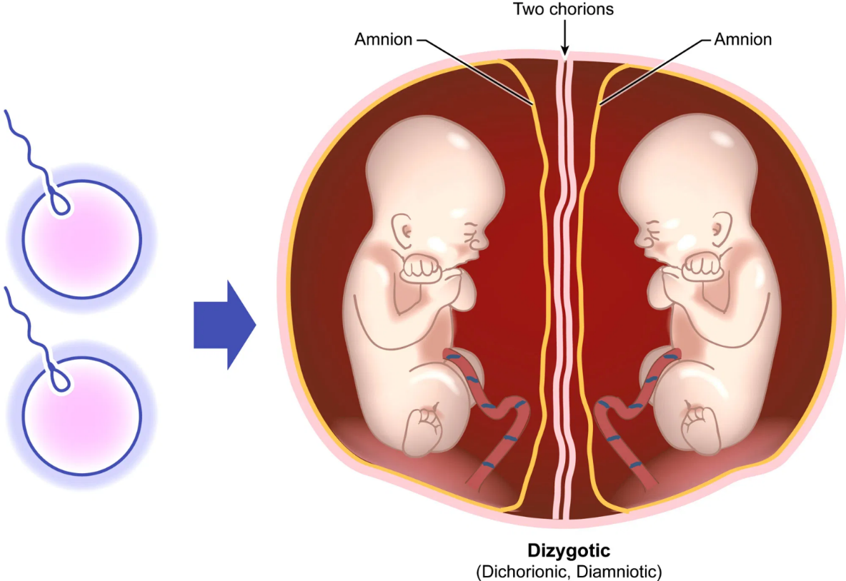
Этиология и патогенез
Дизиготная многоплодная беременность – результат оплодотворения 2 и более яйцеклеток, созревающих в течение одного менструального цикла; у каждого эмбриона формируются отдельная плацента и амниотическая полость.

Slide 5
Этиология и патогенез
Монозиготная многоплодная беременность – результат оплодотворения одной яйцеклетки и еѐ последующего деления.
Примерно 30% монозиготных двоен — дихориальные, 70% — монохориальные.
При разделении на стадии морулы (0‒3 день после оплодотворения) формируется дихориальная диамниотическая (ДХДА) двойня, на стадии бластоцисты (4‒8 день после оплодотворения) — монохориальная диамниотическая (МХДА) двойня. При разделении эмбриона на 9‒12 день после оплодотворения оба зародыша развиваются в одном зародышевом мешке, т.е. имеют общую хориальную и амниальную оболочки – развивается монохориальная моноамниотическая (МХМА) двойня (1‒5%)
В редких случаях разделение происходит после 12 дня эмбрионального развития, тогда развиваются неразделившиеся (сиамские) близнецы
Монозиготные близнецы, как правило, генетически идентичны, одного пола и часто похожи фенотипически; аномалии развития у них встречаются в 2 раза чаще, чем у дизиготных двоен.

Slide 6
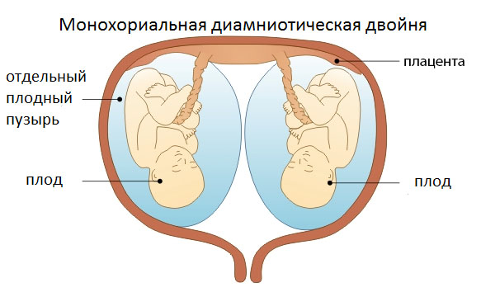
На стадии бластоцисты (4‒8 день после оплодотворения) — монохориальная диамниотическая (МХДА) двойня.

Slide 7
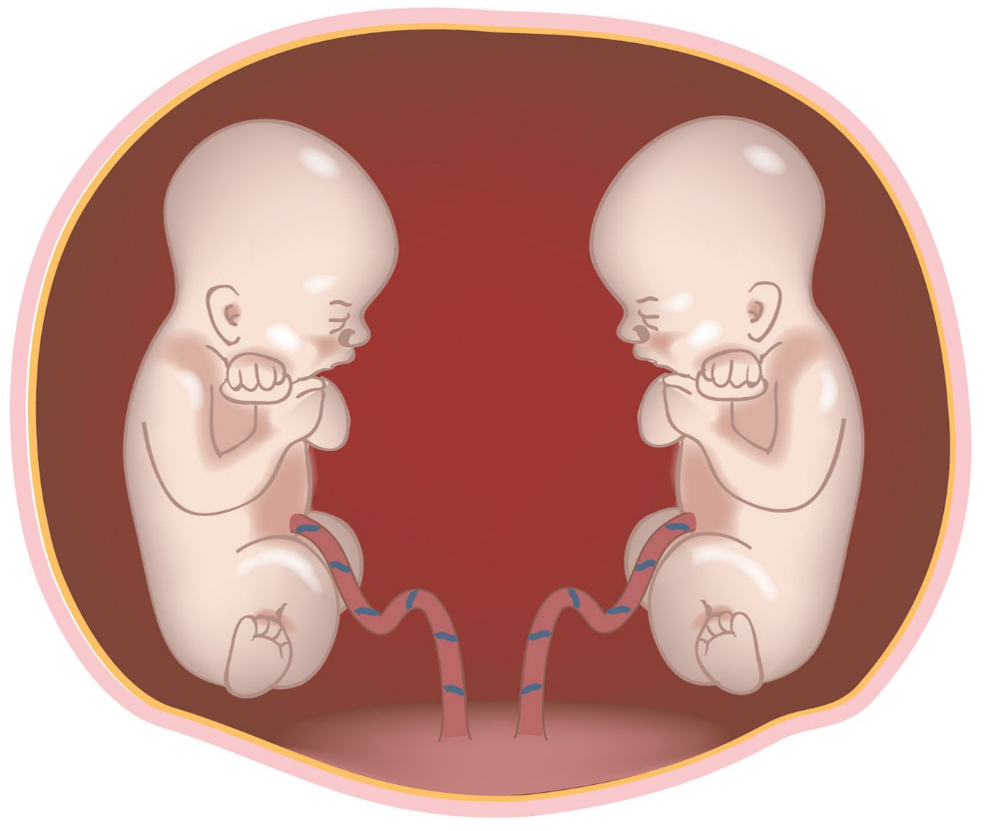
При разделении бластоцисты (на 9‒12 день после оплодотворения) оба зародыша развиваются в одном зародышевом мешке, т.е. имеют общую хориальную и амниальную оболочки –
монохориальная моноамниотическая (МХМА) двойня.

Slide 8
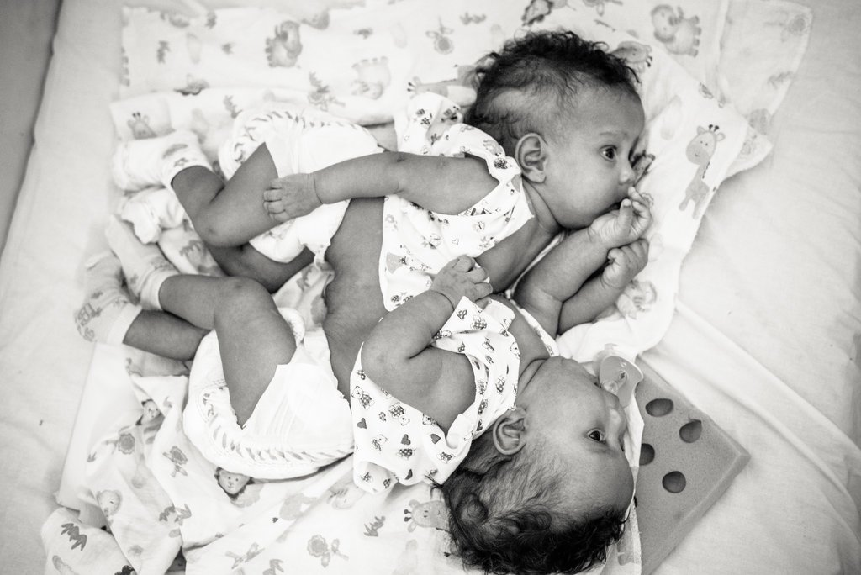
В редких случаях разделение происходит после 12 дня, тогда развиваются неразделившиеся (сиамские) близнецы.

Slide 9
Эпидемиология
В последние десятилетия частота многоплодия значительно увеличилась и варьирует от 3 до 40 случаев на 1000 родов в зависимости от региона мира, преобладающей расы населения, распространенности методов ВРТ и регулирования количества переносимых эмбрионов в циклах ЭКО.
Для спонтанного многоплодия (без ВРТ) действует правило Хеллина (Hellin’s law): частота двойни — 1:89, тройни — 1:892= 1:7910, четверни — 1:893 = 1:704969 и т.д.)
Естественное наступление беременности тройней возникает в 1 случае на 7000‒10000 родов, четырьмя плодами — 1 на 700000 родов.
Моноамниотическая двойня встречается достаточно редко — 1 на 10000 беременностей. Неразделившиеся (сиамские) близнецы характерны только для МХМА двойни, частота встречаемости составляет 1 на 200 МХМА (1 на 50000 беременностей).
Частота дизиготной двойни достигает 70% всех многоплодных беременностей. Дизиготные близнецы могут быть одного (в 75% случаев) или разного пола.

Slide 10
Классификация
Основывается на количестве плодов, типе хориальности и количестве амниотических полостей:
Двойни
Дихориальная диамниотическая двойня (ДХДА) — у каждого плода своя плацента и амниотическая полость.
Монохориальная диамниотическая двойня (МХДА) — плацента общая для плодов, две амниотические полости.
Монохориальная моноамниотическая двойня (МХМА) — у плодов общие плацента и амниотическая полость.

Slide 11
Тройни
Трихориальная триамниотическая тройня (ТХТА) — каждый из плодов имеет собственную плаценту и амниотическую полость.
Дихориальная триамниотическая тройня (ДХТА) — у одного плода своя плацента, вторая плацента — общая для двух других плодов. У каждого из плодов собственная амниотическая полость.
Дихориальная диамниотическая тройня (ДХДАТ) — у одного плода своя плацента и своя амниотическая полость, другая плацента и амниотическая полость – общие для двух других плодов.
Монохориальная триамниотическая тройня (МХТА) — плацента общая для трёх плодов, но у каждого плода своя амниотическая полость.
Монохориальная диамниотическая тройня (МХДАТ) — плацента общая для трёх плодов, у одного плода – отдельная амниотическая полость, два других находятся в общей амниотической полости.
Монохориальная моноамниотическая тройня (МХМАТ) — у всех трёх плодов общие плацента и амниотическая полость.

Slide 12
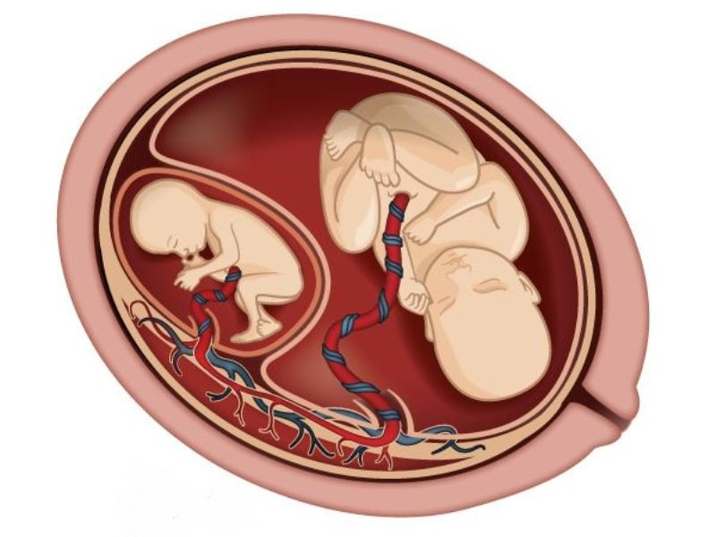
Классификация ФФТС (Фето-фетальный трансфузионный синдром)
Фето-фетальный трансфузионный синдром – осложнение монохориальной многоплодной беременности, обусловленное наличием несбалансированных анастомозов плаценты, приводящих к развитию полигидрамниона у плода-реципиента и ангидрамниона у плода-донора.

Slide 13
I стадия: маловодие у плода-донора (МВК менее 2 см) и многоводие у плода-реципиента (МВК более 8 см до 20 недель и более 10 см после 20 недель беременности) при сохраненной визуализации мочевого пузыря плода-донора.
II стадия: к описанным выше признакам присоединяется отсутствие визуализации наполнения мочевого пузыря плода-донора.

Slide 14
III стадия: на фоне выявленного многоводия/маловодия диагностируются нарушения кровотока у одного или обоих плодов: в артериях пуповины выявляются нулевой или реверсный диастолический компонент, реверсная А-волна в венозном протоке или пульсирующий спектр в вене пуповины.
Как правило, нарушения кровотока в артериях пуповины чаще выявляются у плода-донора, в то время как у плода-реципиента чаще определяют аномальный кровоток в венозном протоке или пульсирующий спектр в вене пуповины, что свидетельствует о развивающейся сердечной недостаточности.

Slide 15
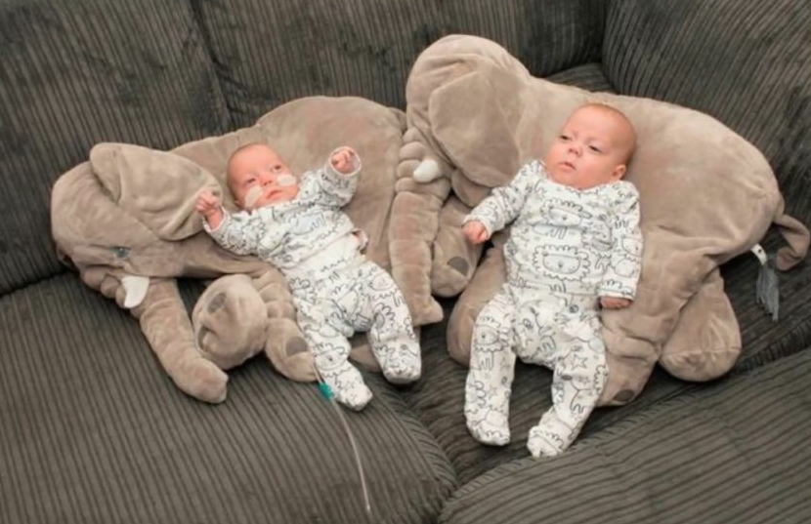
IV стадия: у плодов с ФФТС (чаще реципиента), возникает асцит, гидроперикард, плевральный выпот и отёк подкожно-жировой клетчатки головы и туловища.
V стадия: гибель одного или обоих плодов.

Slide 16
Синдром селективной задержки роста плода
Синдром селективной задержки роста плода – осложнение монохориальной многоплодной беременности, характеризующееся задержкой роста одного из плодов с разницей предполагаемой массы плодов более 25%.

Slide 17
Классификация синдрома селективной задержки роста плода основывается на оценке кровотока в артерии пуповины плода с задержкой роста
1 тип: положительный диастолический компонент кровотока в артерии пуповины плода с задержкой роста;
2 тип: «нулевой» или «реверсный» кровоток в артерии пуповины;
3 тип: интермитентный кровоток в артерии пуповины («нулевой» или «реверсный» кровоток в артерии пуповины, периодически сменяющийся положительным диастолическим).

Slide 18
Синдром анемии-полицитемии
Синдром анемии-полицитемии – осложнение монохориальной многоплодной беременности, характеризуется наличием в плаценте однонаправленных анастомозов малого диаметра, приводящих к развитию хронической анемии у плода-донора и полицитемии у плода-реципиента, при отсутствии значимых различий величины АИ в их амниотических полостях.

Slide 19
Стадии синдрома анемии-полицитемии
1 стадия: увеличение МСК в СМА плода-донора более 1,5 МОМ и уменьшение МСК в СМА реципиента менее 1,0 MОM;
2 стадия: увеличение МСК в СМА плода-донора более 1,7 МОМ и уменьшение МСК в СМА реципиента менее 0,8 MОM;
3 стадия: признаки сердечной недостаточности у плода-донора (нулевой или реверсный кровоток в артерии пуповины, пульсация кровотока в пупочной вене, повышение пульсационного индекса или реверсный ток крови в венозном протоке);
4 стадия: водянка плода-донора;
5стадия: внутриутробная гибель одного или обоих плодов.

Slide 20
Диагностика
Жалобы и анамнез
Оценка жалоб и сбор общего и специального анамнеза у беременной с многоплодием проводится по схеме принятой при одноплодной беременности.
Физикальное обследование
Клиническое обследование беременной с многоплодием проводится так же, как при нормальной одноплодной беременности.
• Рекомендована постановка диагноза многоплодной беременности при получении результатов УЗИ с визуализацией двух и более эмбрионов
• Беременным с многоплодием с целью установления срока беременности рекомендовано проведение УЗИ плодов в 11-136 недель беременности для сопоставления срока, определенного по дате первого дня последней менструации, и копчико-теменного размера (КТР) плодов

Slide 21
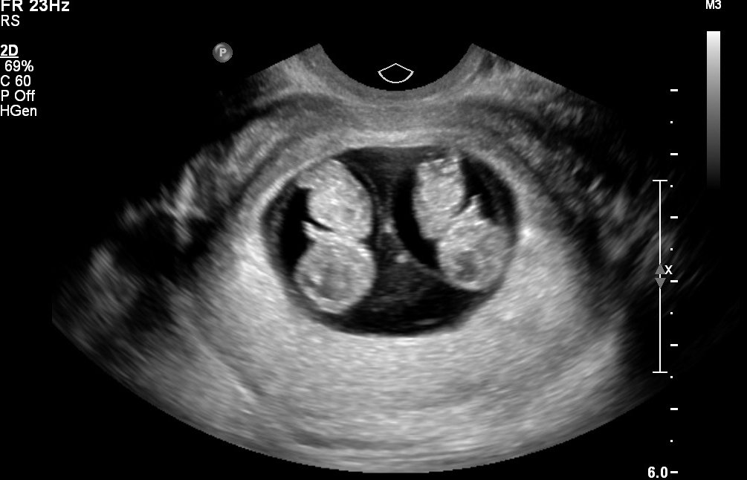

Slide 22
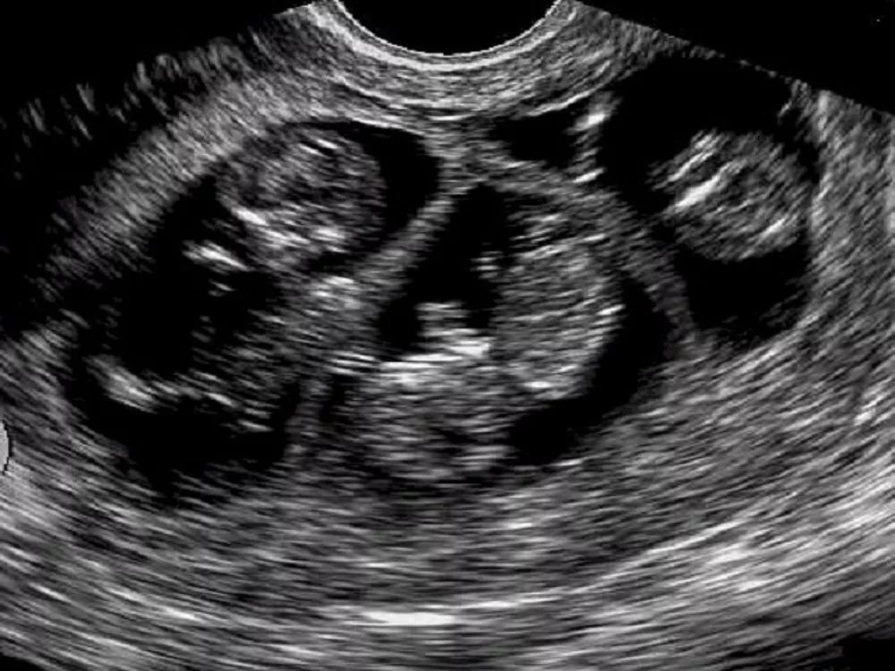

Slide 23
Если расхождение срока беременности по дате последней менструации и по данным КТР плодов составляет 5 дней и менее, его следует определять по дате последней менструации, если более 5 дней - по КТР.
Для определения срока беременности по данным УЗИ необходимо использовать наибольший из КТР эмбрионов, что позволяет избежать ошибок в связи с особенностями развития одного из плодов.
При отсутствии данных УЗИ в I триместре для определения срока беременности следует использовать данные фетометрии большего плода при 2-м УЗИ в 18-22 недели беременности. Если расхождение срока беременности по дате последней менструации с данными фетометрии составляет 7 и менее дней, срок беременности следует установить по дате последней менструации; если более 7 дней - по данным фетометрии.

Slide 24
При наступлении беременности в результате ВРТ расчет срока родов должен быть сделан по дате переноса эмбрионов (дата переноса «плюс» 266 дней (38 недель) «минус» число дней, равное сроку культивирования эмбриона).
При ВРТ истинные даты первого дня последней менструации и данные КТР для расчёта срока беременности не учитываются.

Slide 25
Лабораторные диагностические исследования
Проведение лабораторного обследования беременной с многоплодием регламентировано клиническими рекомендациями «Нормальная беременность» .
Инструментальные диагностические исследования
• Рекомендовано направлять пациентку с многоплодной беременностью в 11-136 недель беременности в медицинскую организацию, осуществляющую экспертный уровень пренатальной диагностики , с целью проведения комбинированного скрининга 1-го триместра с последующим программным расчетом индивидуального риска рождения детей с хромосомной патологией

Slide 26
При многоплодной беременности специалистом функциональной диагностики дополнительно устанавливается тип хориальности и амниальности (число хорионов и амниотических полостей).
При помощи цветного допплеровского картирования (ЦДК) возможно диагностировать переплетение пуповин плодов, что является дополнительным подтверждением наличия монохориальной моноамниотической двойни. Диагноз неразделившихся близнецов также устанавливается во время 1-го ультразвукового исследования
Для исключения анеуплоидии плода пациентке может быть дополнительно предложено проведение неинвазивного пренатального скрининга (НИПС) после 10 недель беременности

Slide 27
• При невозможности однозначного определения типа хориальности, многоплодную беременность рекомендовано вести как монохориальную, пока не будет подтверждено обратное
• При беременности тремя и более плодами пациентку рекомендовано направлять на проведение экспертного УЗИ в 11‒136 недель с оценкой анатомии плодов, маркеров хромосомных аномалий, толщины воротникового пространства (ТВП)
• При гибели одного из плодов после 10 недель беременности для скрининга хромосомных аномалий рекомендовано использовать только данные УЗИ плода с оценкой ТВП, так как уровни β-ХГЧ и PAPP-A не будут объективно отражать состояние живого плода
• При гибели одного из плодов до 10 недель беременности для скрининга хромосомных аномалий рекомендовано использовать комбинацию результата УЗИ плода и исследования сыворотки крови на β-ХГЧ и PAPP-A, так же как и при одноплодной беременности

Slide 28
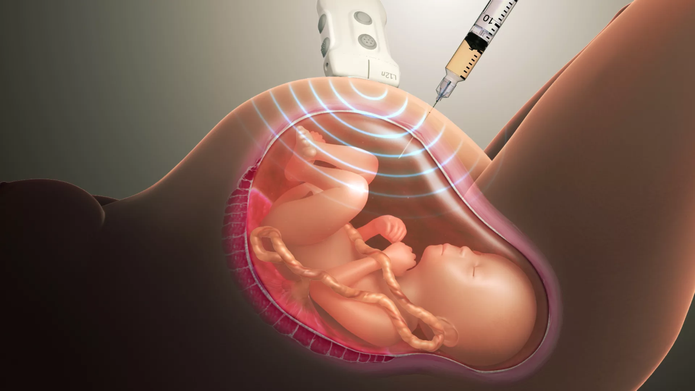
• Беременным с многоплодием и высоким риском хромосомной патологии плодов по результатам комбинированного скрининга, с целью исключения генетических аномалий, рекомендовано консультирование генетиком и возможно проведение инвазивной пренатальной диагностики. В этом случае исследование рекомендовано проводить у обоих плодов вне зависимости от типа плацентации.

Slide 29
Методы исследования плодового материала после инвазивной пренатальной диагностики определяют цитогенетики.
В настоящее время в клинической практике наиболее распространено цитогенетическое исследование (анализ кариотипа) плодного материала.
Для детекции хромосомных нарушений меньшего размера применяется молекулярно-цитогенетический метод — флюоресцентная гибридизация in situ (Fluorescence in Situ Hybridization, FISH). Хромосомный микроматричный полногеномный анализ с высокой разрешающей способностью позволяет анализировать как анеуплоидии, включая мозаичные формы, так и вариации числа копий хромосом (copy number variations, CNVs) — микроделеции, микродупликации, несбалансированные транслокации
Риск потери беременности после проведения инвазивной пренатальной диагностики при многоплодной беременности выше, чем при одноплодной; после биопсии ворсин хориона при двойне он составляет 2-3,8%, после амниоцентеза – 1,5-3,1%

Slide 30
• При необходимости выполнения инвазивной пренатальной диагностики беременным с многоплодием рекомендовано проведение биопсии хориона/плаценты в 11‒14 недель беременности, поскольку более ранняя диагностика хромосомной патологии позволяет выполнить прерывание беременности или селективную элиминацию плода с меньшим риском
• Во II триместре с целью проведения скрининга аномалий развития, беременным с многоплодием рекомендовано проводить УЗИ плодов в сроках 18‒20+6 недели

Slide 31
• С целью своевременной диагностики осложнений, УЗИ и ультразвуковую допплерографию маточно-плацентарного, фето-плацентарного и плодового кровотока рекомендовано проводить всем беременным с монохориальным многоплодием с 16 недель беременности – каждые 2 недели
При проведении ультразвуковой допплерографии кровотока производится оценка кровотока в артерии пуповины, в венозном протоке, в среднемозговой артерии плода.

Slide 32
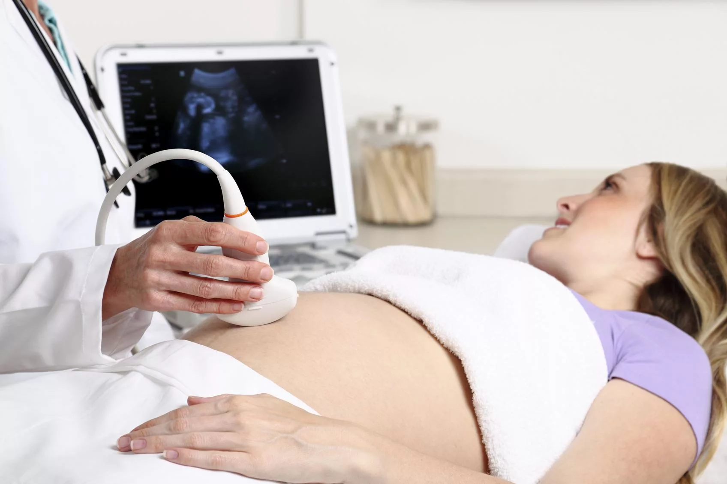
• С целью своевременной диагностики осложнений рекомендовано проводить УЗИ плодов всем беременным с ди/три-хориальным многоплодием с 16 недель беременности – каждые 4 недели
• Беременным с многоплодием, с целью своевременной диагностики осложнений, дискордантность ПМП рекомендовано документировать, начиная с 20 недель беременности

Slide 33
Диагностика фето-фетального трансфузионного синдрома
• С целью диагностики ФФТС беременным с монохориальным многоплодием при проведении УЗИ рекомендовано основываться на наличие маловодия одного плода и многоводия другого, фетометрические параметры плодов при этом не имеют диагностического значения.
Маловодие устанавливают при уменьшении максимального вертикального кармана околоплодных вод (МВК) менее 2см у плода-донора.
Многоводие — при увеличении МВК более 8см до 20 недель беременности и более 10см после 20 недель у плода-реципиента

Slide 34
• Беременным с монохориальным многоплодием в случае диагностики нормального количества вод у одного близнеца и многоводия (МВК более 8-10см) или маловодия (МВК менее 2см) у другого, с целью своевременной диагностики ФФТС, рекомендован еженедельный динамический ультразвуковой контроль количества околоплодных вод, а также показателей ультразвуковой допплерографии плодов до 26 недель беременности.
Диагноз ФФТС в данном случае не выставляется. Риск развития ФФТС составляет 14%.

Slide 35
Диагностика синдрома селективной задержки роста плода.
• Беременным с монохориальным многоплодием, с целью оценки селективной задержки роста плода, дискордантность ПМП рекомендовано вычислять по формуле: (масса большего плода - масса меньшего плода) х 100/ масса большего плода.
Диагноз задержки роста плода (ЗРП) может быть поставлен на основании УЗИ, при котором выявлено снижение предполагаемой массы одного или обоих плодов менее 10-й процентили. Если разница предполагаемой массы плодов (ПМП) плодов превышает 25%, то это селективная ЗРП.
Синдром селективной задержки роста плода (ССЗРП) может быть констатирован на основании двух последовательных фетометрий, выполненных с периодичностью 1 раз в 2 недели, при которых было выявлено отклонение предполагаемой массы одного из плодов менее 10-й процентили, разница в предполагаемой массе плодов более 25%, разница окружностей животов близнецов более 10%, изменения кровотока в артерии пуповины.

Slide 36
• Пациенткам с монохориальным многоплодием и разницей в предполагаемой массе плодов более 25%, с целью верификации диагноза ССЗРП, рекомендована консультация в медицинском учреждении, имеющим в своей структуре подразделения, оказывающие акушерскую высокотехнологичную медицинскую помощь.
При выявлении на УЗИ уменьшения количества околоплодных вод, аномального кровотока в артериях пуповины и венозном протоке у плода с задержкой роста, беременная должна быть направлена на консультацию в медицинское учреждение 3 группы , либо проведена заочная консультация по каналу телемедицины в перинатальном центре.

Slide 37
• При монохориальном многоплодии, осложненным ССЗРП, с целью улучшения перинатальных исходов, фетометрию рекомендовано проводить 1 раз в 2 недели, допплерографию маточно-плацентарного, фето-плацентарного и плодового кровотока — еженедельно.
Производится оценка кровотока в артерии пуповины, в венозном протоке, в среднемозговой артерии плода.
При монохориальной беременности, осложнённой ССЗРП, практически всегда присутствуют артерио-артериальные анастомозы, которые влияют на спектр кровотока в пупочной артерии. Это способствует появлению уникального типа кровотока, встречающегося только при монохориальной двойне, который называют прерывистым или интермитентным. Он возникает при наличии артерио-артериального анастомоза большого диаметра и нарушении синхронности сердечных сокращений обоих плодов.
Нулевой или реверсный кровоток в артерии пуповины является неблагоприятным прогностическим фактором для состояния плода в сравнении с положительным конечным диастолическим потоком.

Slide 38
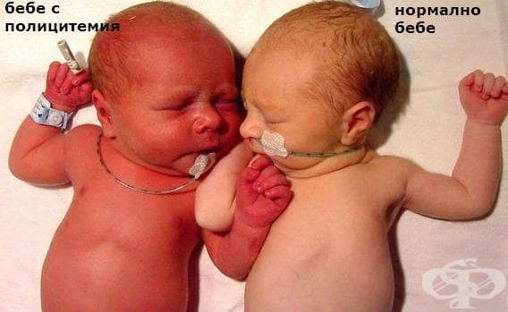
Диагностика синдрома анемии-полицитемии
• Синдром анемии-полицитемии (САП) при монохориальном многоплодии рекомендовано диагностировать при выявлении анемии у одного плода и полицитемии у другого при проведении допплерографического измерения МСК в СМА плодов 1 раз в две недели с 16 недель беременности
Синдром анемии-полицитемии (САП) характеризуется наличием значительной разницы уровня гемоглобина близнецов, при отсутствии различий в колСиндром анемии-полицитемии ичестве амниотической жидкости.

Slide 39
Диагностика основана на: отсутствии эхографических признаков ФФТС; увеличении МСК в СМА (более 1,5 МОМ) плода-донора указывает на анемию; снижение МСК в СМА (менее 1,0 МОМ) плода-реципиента указывает на полицитемию. Данное осложнение монохориальной многоплодной беременности может возникнуть спонтанно или как осложнение лазерной коагуляции сосудистых анастомозов плаценты при ФФТС.
Спонтанная форма САП встречается в 3‒5% монохориальных многоплодных беременностей, а ятрогенная форма — в 2‒13% случаев лазерной коагуляции анастомозов при ФФТС.

Slide 40
Диагностика САП в раннем неонатальном периоде заключается в определении концентрации гемоглобина и ретикулоцитов близнецов. Оценивают разницу концентраций гемоглобина близнецов (не сравнение с нормативными показателями!); если она составляет более 80 г/л, это достоверно указывает на САП.
При неосложнённой монохориальной двойне возможно различие концентрации уровня гемоглобина новорождённых вследствие развития острой ФФТ в родах или острой плодово-плацентарной трансфузии после извлечения первого близнеца.
Дополнительным критерием дифференциальной диагностики САП и острой формы ФФТ в родах считают увеличение соотношения количества ретикулоцитов между близнецами: если оно превышает 1,7, это считают патогномоничным признаком САП.

Slide 41
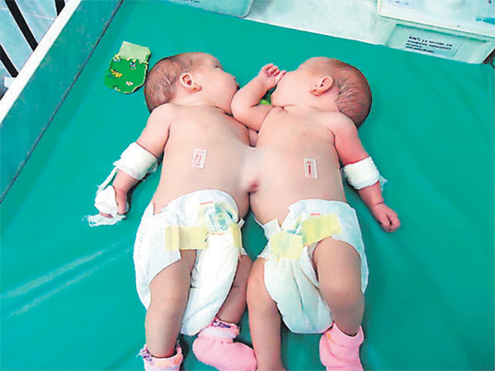
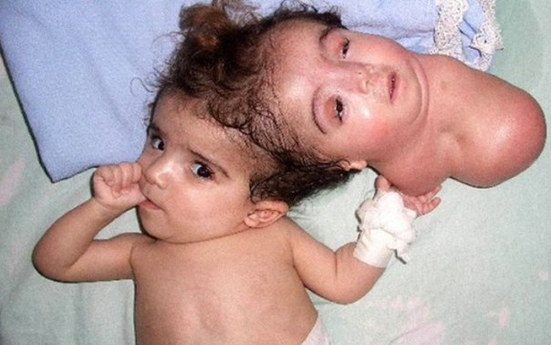
Диагностика синдрома обратной артериальной перфузии
• СОАП беременным монохориальным многоплодием рекомендовано диагностировать при проведении УЗИ и визуализации грубых аномалий развития одного из плодов (недоразвитие головы и верхней части тела, отёк мягких тканей, отсутствие функционирующего сердца при наличии движений плода, рудиментарное сердце), обратного направления тока крови в артерии пуповины при ЦДК у плода с аномалиями развития

Slide 42
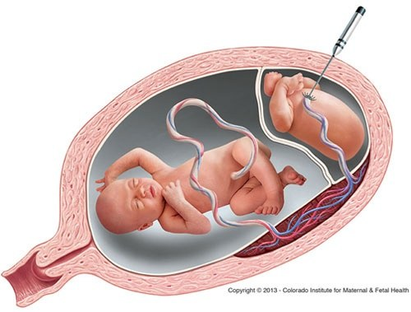
• Беременных с СОАП, с целью решения вопроса о дальнейшей тактики ведения беременности, рекомендовано направлять на проведение эхокардиографического исследования сердца плода-помпы (кардио-торакальное соотношение, толщина стенки желудочка, кровоток в венозном протоке) и измерения количества амниотической жидкости (нарастание степени многоводия) плода-помпы
При увеличении массы плода с акардией, появлении эхопризнаков кардиомиопатии плода-помпы и многоводия пациентке рекомендована консультация в учреждении 3 группы

Slide 43
Диагностика осложнений монохориального моноамниотического многоплодия
• При монохориальном моноамниотическом многоплодии, с целью своевременной диагностики осложнений, рекомендовано проводить динамический контроль состояния плодов с 30 недель беременности с использованием КТГ каждые 3 дня, ультразвуковой допплерогорафии маточно-плацентарного кровотока один раз в неделю.
Моноамниотическая двойня ассоциирована с наиболее высоким риском перинатальных осложнений. В большинстве случаев потеря беременности обусловлена самопроизвольным выкидышем, внутриутробной гибелью плодов (погибает от 15 до 40% плодов), аномалиями развития (частота врождённых пороков 38-50%). Из-за свободного перемещения плодов в одной амниотической полости, пуповины плодов в большинстве случаев переплетаются

Slide 44
• Наблюдение третьего триместра у пациенток с монохориальной моноамниотической двойней рекомендовано проводить в медицинском учреждении, оказывающем специализированную и высокотехнологичную медицинскую помощь.
Показано проведение профилактики РДС плодов в 30-31 неделю (амбулаторно или в условиях стационара), если ранее не проводилась (#кортикостероиды назначают после проведения врачебной комиссии, предварительно необходимо взять согласие пациентки на применение
препарата.

Slide 45
Диагностика внутриутробной гибели одного и более плодов
• Для диагностики внутриутробной гибели одного и более плодов при многоплодии и с целью исключения осложнений, рекомендовано проведение экспертного УЗИ плодов.
Внутриутробная гибель одного и более плодов при многоплодии встречается чаще, чем при одноплодной беременности — в 5‒7% случаев.
При дихориальном типе плацентации беременность ведут как одноплодную (риск гибели второго плода составляет 3%, развития неврологической патологии — 2%).
При монохориальной беременности риски повреждения второго плода существенно выше (за счёт функционирующих анастомозов плаценты). Внутриутробная гибель одного из плодов при монохориальной двойне может привести к смерти (15%) или неврологической патологии выжившего близнеца (26%)

Slide 46
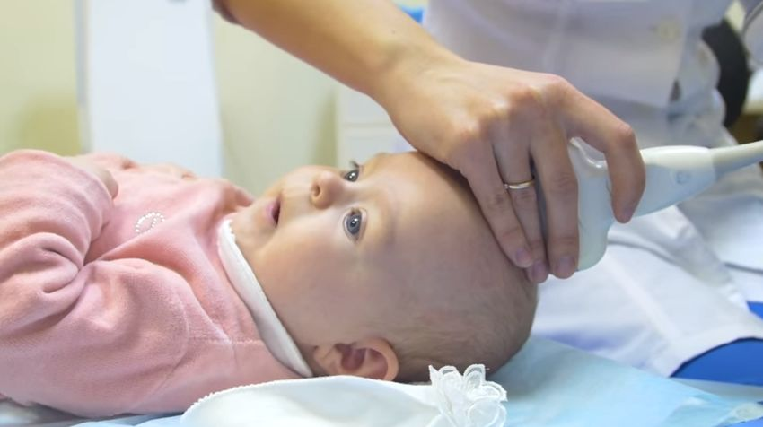
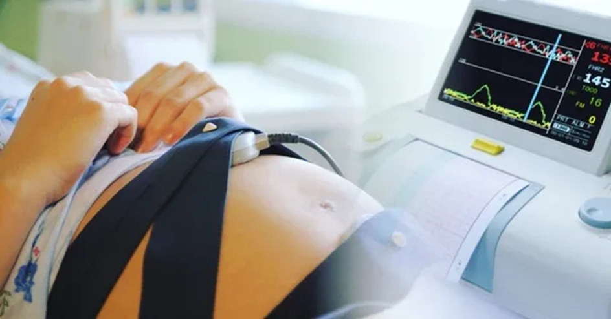
• После диагностики внутриутробной гибели одного из плодов при МХДА двойне рекомендовано проведение оценки состояния выжившего плода с использованием эхографии, КТГ, допплерографии с оценкой МСК в СМА для диагностики возможной анемии.
• После диагностики внутриутробной гибели одного из плодов при МХДА двойне для исключения структурных повреждений головного мозга рекомендовано проведение нейросонографии плода, допплерографической оценки кровотока в СМА через 7 дней и в дальнейшем каждые 2 недели.

Slide 47
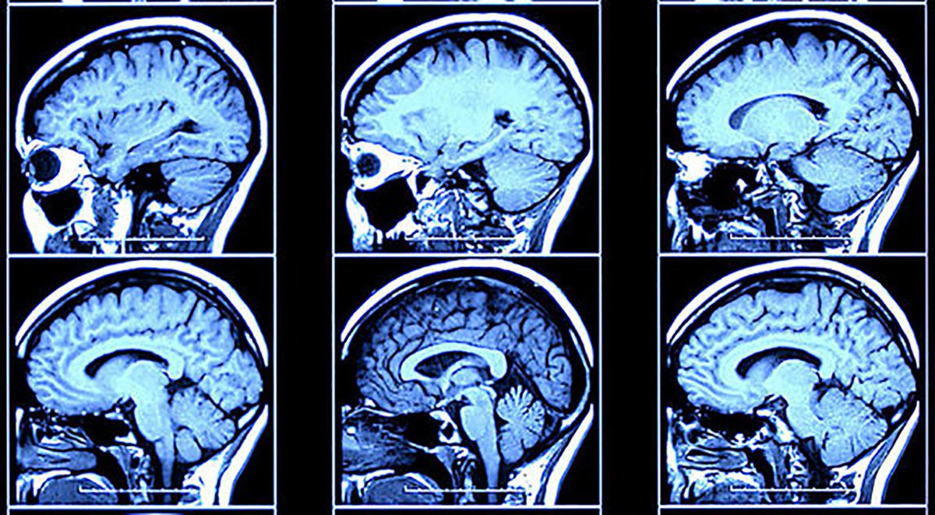
• После диагностики внутриутробной гибели одного из плодов при МХДА двойне для исключения повреждения структур головного мозга рекомендовано рассмотреть возможность проведения магнитно-резонансной томографии головного мозга второго развивающегося плода после 32‒34 недели беременности, но не ранее 4 недель после гибели первого плода

Slide 48
Иные диагностические исследования
• Беременным с монохориальным многоплодием с целью своевременной диагностики осложнений, рекомендовано проведение консультации врача-акушер-гинеколога раз в 2 недели с 16 недель беременности (в том числе контроль артериального давления, прибавки массы тела, лабораторных показателей)
• Беременным с дихориальным многоплодием с целью своевременной диагностики осложнений, рекомендовано проведение консультации врача-акушер-гинеколога 1 раз в 4 недели с 16 по 34 неделю беременности, далее 1 раз в 2 недели (в том числе контроль артериального давления, прибавки массы тела, лабораторных показателей)
• Рекомендовано направлять пациентку с многоплодной беременностью к врачу-генетику на медико-генетическое консультирование при выявлении факторов риска рождения детей с хромосомной патологией

Slide 49
Лечение
Немедикаментозные методы коррекции жалоб
Аналогичны у беременных с одноплодной беременностью и регламентированы клиническими рекомендациями «Нормальная беременность»
Медикаментозные методы коррекции жалоб
Аналогичны у беременных с одноплодной беременностью и регламентированы клиническими рекомендациями «Нормальная беременность»

Slide 50
Лечение осложнений при многоплодной беременности

Slide 51
Лечение фето-фетального трансфузионного синдрома
Беременным с ФФТС рекомендованы следующие методы лечения: серийная амниоредукция; лазерная коагуляция сосудистых анастомозов плаценты II‒IV стадии (селективная/ неселективная/ тактика Соломона), селективная элиминация плода; консервативное ведение на I стадии ФФТС
Беременным с ФФТС II-IV стадии в случае отсутствия противопоказаний, в сроке беременности 16-26 недель, рекомендовано проводить лазерную коагуляцию анастомозов плаценты. В случае успешного антенатального лечения — родоразрешение в сроках 34‒36 недель

Slide 52
• Беременным с ФФТС фетоскопическую лазерную коагуляцию сосудистых анастомозов плаценты рекомендовано проводить трансабдоминальным доступом под внутривенной, местной или регионарной анестезией, на фоне антибиотикопрофилактики (предпочтительны цефалоспорины II–III поколения) и токолиза. Операцию завершают амниоредукцией до достижения нормального количества околоплодных вод (МВК 4‒6см).
Процент осложнений остаётся достаточно высокий: преждевременное излитие околоплодных вод — 34‒42%, прерывание беременности — 17%, рецидив ФФТС — 1,5-9%, развитие синдрома анемии-полицитемии — 3‒16%, отслойка плаценты — 1%, септотомия — 10‒15%, хориоамнионит — 0‒1%, расслоение плодных оболочек — 5‒10%, кровотечение при коагуляции — 2‒7%. Выживание одного или двух близнецов после поведённого лечения составляет 70‒88%

Slide 53
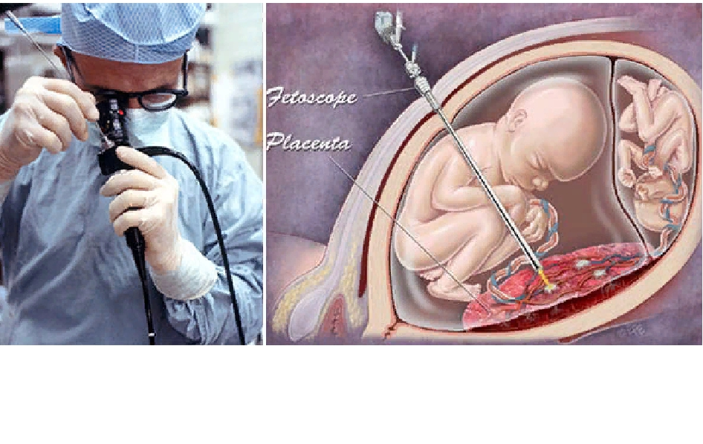
• Беременным с многоплодием селективную элиминацию плода (остановка сердечной деятельности) рекомендовано применять при наличии грубых аномалий развития одного из плодов, сочетания ФФТС с селективной задержкой роста одного из плодов при дискордантности более 40% (до 22 недель беременности), при IV стадии ФФТС в случае отсутствия технической возможности выполнения лазерной коагуляции. Проводят коагуляцию сосудов пуповины одного из плодов фетоскопическим или пункционным доступом.

Slide 54
• Беременным в случае внутриутробной гибели одного из плодов после проведения внутриутробного лечения, с целью пролонгирования беременности, рекомендовано продолжить выжидательную тактику ведения
Беременность ведут под контролем состояния беременной и плода, показателей УЗИ, допплерографии кровотока, клинического анализа крови, С-реактивного белка, показателей свертывающей системы крови. При отсутствии лейкоцитоза, повышения уровня С-реактивного белка проведение антибактериальной терапии не показано. При отсутствии нарушения состояния второго плода по данным функциональных методов обследования — родоразрешение в доношенном сроке. После любого вида оперативного вмешательства контроль показателей УЗИ и допплерографии кровотока осуществляется с интервалом 1-2 недели до срока родоразрешения

Slide 55
Лечение синдрома селективной задержки роста плода
• Ведение монохориальной многоплодной беременности, осложненной ССЗРП, рекомендовано в перинатальном центре.
• У беременных с монохориальным многоплодием, осложненным ССЗРП, декомпенсацию состояния плода с задержкой роста, визуализацию отрицательной А-волны в венозном протоке после 28 недель беременности, рекомендовано считать показанием к досрочному оперативному родоразрешению после проведения профилактики РДС плодов.
Вопрос о сроках родоразрешения решают индивидуально, после проведения профилактики РДС плодов, в связи с длительным изменением кровотока плода с задержкой роста (ухудшение его состояния констатируют при уменьшении количества околоплодных вод, определении патологического кровотока в венозном протоке)

Slide 56
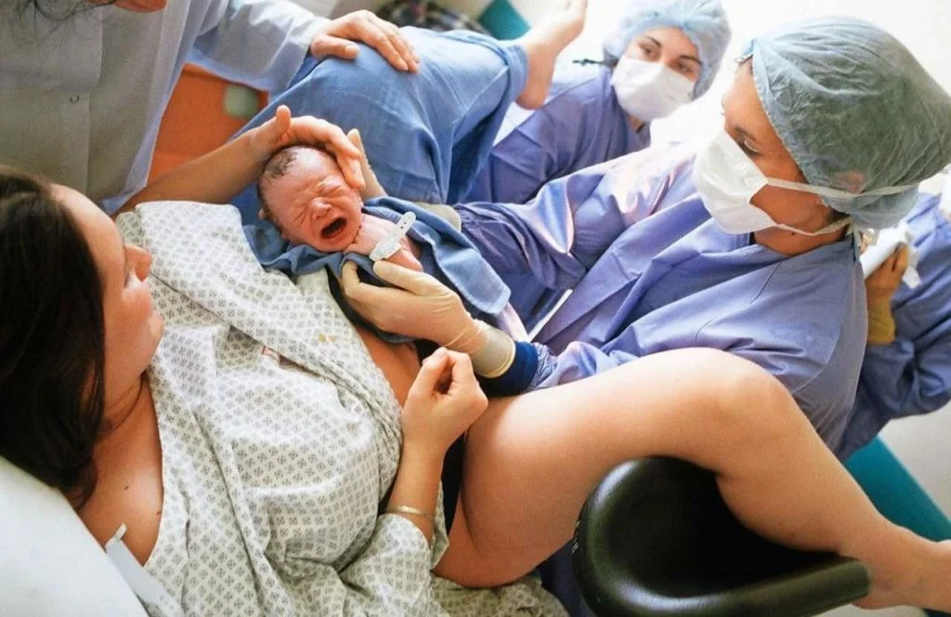
• Беременным с монохориальным многоплодием осложненным ССЗРП, в связи с высоким риском внутриутробной гибели плодов, при I типе ССЗРП рекомендовано родоразрешение в 34-35 недель, при II и III типах – в сроке 30-32 недели беременности

Slide 57
Лечение синдрома анемии-полицитемии
• Беременным с монохориальным многоплодием осложненным САП, при отсутствии признаков тяжёлой анемии плода-донора (МСК в СМА менее 1,6 МОМ, отсутствие водянки), беременность рекомендовано вести консервативно, с регулярным проведением эхографического обследования 1 раз в 7 дней
• При диагностировании анемии плода тяжёлой степени в сроках от 16 до 28 недель рекомендовано выполнение фетоскопической лазерной коагуляции сосудистых анастомозов плаценты
• При невозможности выполнения фетоскопии и лазерной коагуляции сосудистых анастомозов плаценты у беременных с САП тяжёлой степени в сроках от 16 до 32 недель, рекомендовано выполнение симптоматического внутриутробного хирургического лечения (переливание эритроцитарной массы обеднённой лейкоцитами и тромбоцитами плоду с анемией)

Slide 58
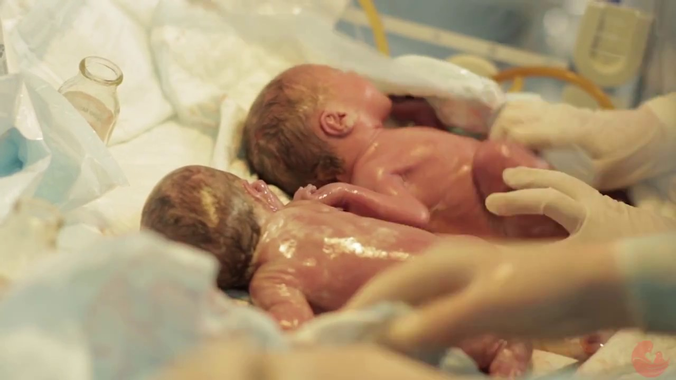
• Родоразрешение монохориальной многоплодной беременности, осложненной САП рекомендовано проводить в 32-35 недель, после проведения профилактики РДС плодов в медицинском учреждении, оказывающем акушерскую высокотехнологичную медицинскую помощь

Slide 59
Лечение синдрома обратной артериальной перфузии
• Рекомендована выжидательная тактика ведения монохориальной диамниотической двойни, осложнённой СОАП при отсутствии признаков прогрессирования заболевания (отсутствие роста и кровотока у плода с акардией), проведение УЗИ с допплерографией 1 раз в 14 дней с 16 до 26 недели; затем беременность ведут как одноплодную.
Родоразрешение в плановом порядке в доношенном сроке, в акушерском стационаре 3 группы
• При прогрессировании СОАП (диагностика нарастания массы плода с акардией; его размера, превышающего 50% плода-помпы; наличие кровотока в его сосудах; декомпенсации плода-помпы — эхопризнаков кардиомиопатии и многоводия), а также у беременных с монохориальной моноамниотической двойней, рекомендовано выполнение внутриутробного хирургического вмешательства, направленного на прекращение кровоснабжения плода с акардией.

Slide 60
• Беременным с монохориальным многоплодием, осложненным СОАП, рекомендовано выполнение интерстициальной или фетоскопической лазерной коагуляции сосудов пуповины акардиального плода под контролем УЗИ; при моноамниотической двойне с целью профилактики спутывания пуповин — эндоскопическое отсечение пуповины плода с акардией.
История родов при СОАП оформляется как роды одним новорождённым. Акардиальный плод оценивается как продукт зачатия.

Slide 61
Лечение при внутриутробной гибели одного и более плодов
• Беременным с монохориальным многоплодием и гибелью одного плода не рекомендовано экстренное родоразрешение при отсутствии других акушерских показаний и данных о нарушении состояния второго плода.
При гибели одного плода из монохориальной двойни беременную рекомендовано наблюдать в стационаре в течение 7‒14 дней под строгим контролем клинико-лабораторных показателей (клинический анализ крови, С-реактивный белок, показатели свертывающей системы крови), состояния плода.
При отсутствии признаков воспаления (лейкоцитоза, повышения уровня С-реактивного белка) проведение антибактериальной терапии не рекомендовано.
Затем пациентка наблюдается амбулаторно у врача акушер-гинеколога, контроль УЗИ плода проводят 1 раз в 2 недели.
При гибели одного плода из монохориальной двойни родоразрешение беременной рекомендовано проводить в 34‒36 недель после проведения профилактики РДС плода

Slide 62
• При гибели одного плода из дихориальной двойни, в случае отсутствия других акушерских показаний и данных о нарушении состояния второго плода, беременность рекомендовано вести выжидательно под строгим контролем состояния плода по данным УЗИ и показателей лабораторного обследования беременной
Беременную рекомендовано наблюдать в условиях стационара в течение 7-14 дней, проводить контроль клинико-лабораторных показателей и состояния плода.
Затем у врача акушер-гинеколога, контроль УЗИ плода проводят 1 раз в 4 недели. При отсутствии лейкоцитоза, повышения уровня С-реактивного белка проведение антибактериальной терапии не показано.
Пролонгирование беременности возможно до доношенного срока . Гибель одного из плодов при дихориальной двойне, как правило, не представляет угрозы для выжившего, так как при дихориальном типе плацентации отсутствуют сосудистые анастомозы между системами гемоциркуляции плодов.

Slide 63
Родоразрешение при многоплодной беременности
При неосложнённой беременности монохориальной двойней рекомендовано родоразрешение в 36‒37 недель, дихориальной двойней в 37‒38 недель, тройней в 35‒36 недель.
Пролонгирование неосложненной беременности двойней свыше 38 недель повышает риск внутриутробной гибели плода. У беременных с тройней риски повышаются после 36 недель беременности
При неосложнённой беременности монохориальной моноамниотической двойней рекомендовано родоразрешение путем операции кесарево сечение в 32‒34 недели

Slide 64
Способ родоразрешения
Для выбора метода родоразрешения необходимо учитывать следующие факторы:
срок беременности;
количество плодов;
хориальность и амниальность;
положение и предлежание плодов;
предполагаемые массы плодов;
наличие осложнений;
состояние матери (наличие экстрагенитальных заболеваний и/или осложнений беременности);
акушерский анамнез (возраст, паритет, бесплодие);
наличие информированного добровольного согласия пациентки.

Slide 65
При сроке беременности 32 недели и более, при наличии головного предлежания 1 плода пациентку рекомендовано информировать, что вагинальные роды не связаны с риском увеличения осложнений для матери и новорождённых
При неосложнённом течении беременности вагинальные роды двойней при головном предлежании первого плода, в сроке беременности 32‒38 недель не увеличивают риски перинатальных осложнений.
При планировании вагинальных родов в 32 недели и более, частота их завершения через естественные родовые пути составляет 65%‒75%; вероятность кесарева сечения для извлечения второго плода после вагинальных родов зависит от опыта персонала и колеблется от 3% до 10%.
Вагинальные роды двойней относятся к родам высокого риска, и пациентка должна быть об этом информирована.
Пациентке с многоплодием рекомендовано рассмотреть возможность проведения отсроченных родов второго плода при рождении первого до 28 недели беременности

Slide 66
Показания к операции кесарево сечение:
моноамниотические двойни;
неразделившиеся близнецы при любом сроке беременности;
неголовное предлежание первого плода;
три и более плода;
Стандартные показания для одноплодной беременности
При желании женщины рожать через естественные родовые пути необходимо провести консультирование о рисках, получить информированное добровольное согласие

Slide 67
Вагинальные роды
Первый период родов
− Для ведения многоплодных родов рекомендовано обеспечить выполнение стандартов базовой помощи (индивидуальный родовой зал, свободный выбор положения в родах).
− Партограмму и мониторинг состояния плодов с помощью КТГ рекомендовано проводить в непрерывном режиме.
− Индукцию и родостимуляцию окситоцином рекомендовано проводить по тем же показаниям и в том же режиме, что и при одноплодной беременности.
− Рекомендовано обезболивание в родах с помощью эпидуральной анальгезии с учётом возможной необходимости акушерских пособий во 2 периоде родов.
Оснащение родильного зала и организация родов:
− Родовая кровать-трансформер (обеспечение возможности ведения родов в любом положении тела), ведение родов в одной палате (отсутствие перекладывания пациентки при необходимости экстренного перевода в операционную).

Slide 68
− КТГ-монитор с возможностью раздельной регистрацией кривых для каждого плода, возможно применение прямой КТГ для первого плода с целью исключения наложения сигнала при наружной КТГ.
− Мобильный УЗ-аппарат (при наличии)
− Возможность ведения родов в условиях эпидуральной анальгезии (обеспечение быстрой адекватной анестезии при выполнении акушерских операций).
− Манипуляционный столик акушерки, анестезиолога, анестезистки.
− Возможность немедленного проведения влагалищного оперативного родоразрешения (вакуум-экстракция, внутренний поворот на ножку, экстракция за тазовый конец, заправление пуповины при выпадении петель).
− Возможность проведения острого токолиза (гексопреналин** 5 мкг внутривенно в течение 5 минут).
− Наличие реанимационных систем для новорождённых.

Slide 69
Второй период родов
Подготовка включает в себя:
− Сбор команды: два акушера-гинеколога, акушерка, анестезиолог, медсестра-анестезистка, два неонатолога.
− Подготовка необходимого акушерского оборудования (заранее подготовить инфузию окситоцина).
− Подготовить необходимое анестезиологическое оборудование.
− Неонатальное оборудование должно быть приготовлено к рождению нескольких детей.
− Ведение второго периода для первого плода не отличается от общепринятых подходов.

Slide 70
После рождения первого плода:
− Рекомендовано остановить инфузию окситоцина с целью определения предлежания и положения второго плода.
− При монохориальной двойне пуповину первого плода рекомендовано пережать сразу после рождения для предотвращения возможной потери крови второго плода через существующие сосудистые анастомозы плаценты.
− Рекомендовано провести наружное акушерское и влагалищное исследования для уточнения положения второго плода, предлежания и уровня стояния предлежащей части по отношению к входу в малый таз. При необходимости провести УЗИ.

Slide 71
Алгоритм активного ведения 2 периода родов 2-го плода:
• Рекомендовано активное ведение 2-го периода родов второго плода с оптимальным интервалом рождения близнецов не более 30-40 минут
По истечении этого промежутка следует тщательно оценить акушерскую ситуацию и принять решение о дальнейшей тактике ведения родов. При эффективной коррекции слабости родовой деятельности, наличия прогрессирующего продвижения предлежащей части, при удовлетворительном состояния матери и плода, роды можно продолжить вести консервативно. В случае неудовлетворительного прогресса родов следует рассмотреть вопрос о родоразрешающей операции

Slide 72
Риск интранатальных осложнений для второго плода при родах через естественные родовые пути выше.
Если положение второго плода продольное при головном или тазовом предлежании рекомендовано применить следующий алгоритм действий:
− При отсутствии схваток рекомендовано начать или продолжить внутривенную инфузию окситоцина** со скоростью 5 мЕд/мин (3 мл/час), постепенно увеличивая до возобновления схваток.
− КТГ-мониторинг.
− Когда схватки станут регулярными, а предлежащая часть прижмётся к входу в малый таз, рекомендовано провести амниотомию.
− При ослаблении схваток рекомендовано выполнить амниотомию сразу при установлении продольного положения 2-го плода при прижатой предлежащей части плода, затем начать дозированную индукцию окситоцином**.
− Если сердцебиение плода в пределах нормы, можно ждать самопроизвольного рождения плода.

Slide 73
При косом или поперечном положении второго плода рекомендовано провести наружный акушерский поворот на головку плода под контролем УЗИ.
Если поворот успешен, далее роды ведутся как при продольном положении.
Если наружный поворот неэффективен, то в момент излития околоплодных вод/амниотомии рекомендовано предпринять однократную попытку наружно-внутреннего поворота на ножку и извлечения плода за тазовый конец.
Для данной манипуляции необходимо адекватное обезболивание (эпидуральная, спинальная или внутривенная анестезия) и расслабление матки, которое достигается проведением острого токолиза.

Slide 74
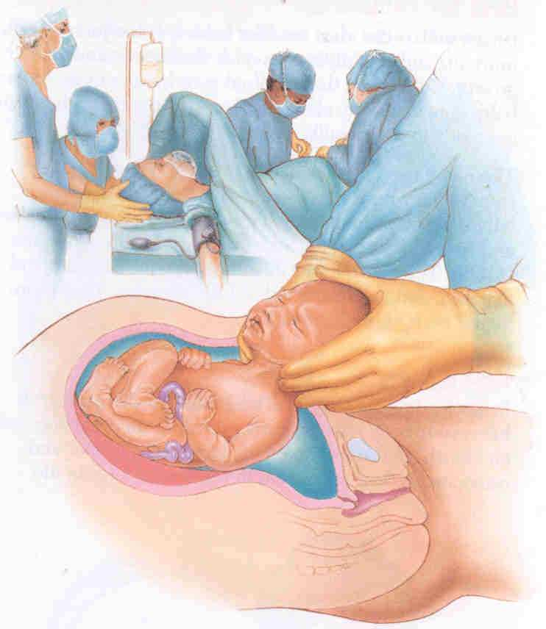
При отсутствии опыта у врача ведущего роды, затруднении осуществления внутреннего поворота плода на ножку и экстракции плода за тазовый конец следует выполнить кесарево сечение.
Такие роды будут называться комбинированными.

Slide 75
Показания к операции кесарева сечения для второго плода:
Отсутствие прогресса в продвижении предлежащей части вследствие слабости родовой деятельности, не поддающейся медикаментозной коррекции.
Неудачная попытка наружного поворота на головку или наружно-внутреннего поворота на ножку и экстракции за тазовый конец.
Угрожающее состояние плода и отсутствие условий для оперативного вагинального родоразрешения.

Slide 76
Третий период родов:
− После рождения второго плода - введение окситоцина.
− Рекомендовано активное ведение III периода родов.
− В раннем послеродовом периоде целесообразно дополнительное применение утеротоников (продлённая инфузия окситоцина** 2,5 ЕД/ч 2 часа), так как частота кровотечений при многоплодной беременности в среднем в 3 раза выше, чем при родах одним плодом.

Slide 77
Ведение раннего послеродового периода:
− Осмотр шейки матки в зеркалах, осмотр влагалища, ушивание разрывов.
− Тщательный контроль тонуса матки, количества выделений, пульса, АД, цвета кожи и жалоб пациентки.
− Совместное пребывание матери и детей.
− Раннее прикладывание к груди.
− Обучение матери приёмам вскармливания двоих и более детей.

Slide 78
Медицинская реабилитация, медицинские показания и противопоказания к применению методов реабилитации

Slide 79
Профилактика и диспансерное наблюдение
Профилактика преэклампсии
• При наличии у пациентки ещё одного фактора риска (возраст 40 лет и старше, перерыв между беременностями более 10 лет, индекс массы тела 35 кг/м2 и более при первой явке, преэклампсия в анамнезе) рекомендовано назначение 150мг #ацетилсалициловой кислоты ежедневно с 12-16 до 36 недель беременности
Профилактика преждевременных родов
• Пациенткам с многоплодием с целью профилактики преждевременных родов рекомендовано ультразвуковое измерение длины шейки матки в 18-20 недель беременности. Уменьшение длины шейки матки менее 25 мм свидетельствует о риске прерывания беременности и очень ранних преждевременных родов

Slide 80
• Элективный профилактический серкляж при многоплодной беременности не рекомендован.
Необходимость проведения серкляжа может быть рассмотрена консультативно при укорочении шейки матки у пациенток с отягощенным акушерским анамнезом (потерями беременности, преждевременными родами), беременностью осложненной ФФТС
• Беременным с двойней рекомендовано рассмотрение возможности проведения серкляжа в случае укорочения шейки матки менее 15мм или расширения цервикального канала более 10мм по данным трансвагинальной эхографии
• Рутинное применение акушерского пессария у беременных с двойней не рекомендовано, так как не уменьшает число спонтанных преждевременных родов.

Slide 81
• В случае укорочения шейки матки пациенткам с многоплодием рекомендовано применение акушерского пессария, так как это снижает частоту спонтанных преждевременных родов до 34 недель беременности
• Рекомендовано проведение профилактики РДС плодов при многоплодной беременности в случае родоразрешения до 34 недель (#кортикостероиды назначают после проведения врачебной комиссии, предварительно необходимо взять согласие пациентки на применение препарата off-label)

Slide 82
Организация медицинской помощи
Беременным с неосложненной многоплодной беременностью рекомендовано родоразрешение в акушерском стационаре 2-й или 3-й группы.
Беременным с МХМА беременностью рекомендована госпитализация в акушерский стационар 2-й или 3-й группы в 30-32 недели беременности.
Пациенткам с монохориальным многоплодием, осложненным ФФТС, ССЗРП, САП, СОАП, рекомендовано консультирование (в том числе по каналу телемедицины) и лечение в акушерском стационаре 3-й группы; при ССЗРП, гибели одного или более плодов при монохориальном многоплодии, при необходимости проведения редукции эмбриона(ов) в 1-м триместре - родоразрешение или редукция эмбриона(ов)в акушерском стационаре 3-й группы; при ФФТС, СОАП, САП – родоразрешение в акушерском стационаре 3-й группы, обладающего возможностями и материально-технической базой для фетоскопических операций.

Slide 83
Показания к госпитализации в акушерско-гинекологический стационар:
− Клинические проявления угрожающего выкидыша .
− Укорочение шейки матки менее 25мм по данным трансвагинальной эхографии.
− Развитие специфических осложнений монохориальной многоплодной беременности, требующих проведения внутриутробных вмешательств (фето-фетальный трансфузионный синдром, синдром обратной артериальной перфузии, синдром анемии-полицитемии).
− Пациентки с синдромом селективной задержки роста плода, I тип – в 33-34 недели, II, III тип в 29-30 недель.

Slide 84
− Антенатальная гибель одного или обоих плодов.
− Клинические проявления угрожающих преждевременных родов.
− Излитие или подтекание околоплодных вод.
− Клинические проявления преждевременной отслойки нормально расположенной плаценты.
− Клинические проявления преэклампсии.
− Пациентки с монохориальной многоплодной беременностью, осложненной ФФТС, САП, после внутриутробного оперативного лечения в сроке 34-35 недель беременности.

Slide 85
Спасибо за внимание!!!

